Slide 1


Slide 2






تعيين تلميذ(ة) للإجابة.
توجيهات و شرح التعليمات.
عرض فيديو.
المرور بين الصفوف للمساعدة و تصحيح الإنجازات.
عمل في ثنائيات.
نهاية الشريط، المرور إلى الشريحة الموالية.

Slide 3

تنظيم حصص الأسبوع
اليوم 4 -
اليوم1 -
نشاط اعتيادي (10)د
إملاء (30)د
إنتاج كتابي – الحصة1 (30)د
نشاط اعتيادي (10)د
المعجم (30)د
الاستماع والتحدث . (30)د
اليوم 5 -
اليوم 2 -
نشاط اعتيادي (10)د
قراءة : الحصة -4- (30)د
إنتاج كتابي الحصة 2 (30)د
نشاط اعتيادي (10)
قراءة : الحصة -1- 30 د
قراءة الحصة-2- 30 د
اليوم 6 -
اليوم 3 -
نشاط اعتيادي (10)د
مراجعة توليف (شكل وفهم)+ دعم (60)د
نشاط اعتيادي (10)د
قراءة : الحصة-3- (30)د
صرف وتحويل . (30)د
Révision
Lecture offerte

Slide 4





هيكلة حصة اليوم
- 01 افتتاح الحصة
ترحيب ؛
تدبير السلوك؛
نشاط اعتيادي
- 02قراءة : الفن التشكيلي ( ح1)
أستعد للفهم؛
أقرأ النص بطلاقة و أفهمه فهما عاما.
قراءة : الفن التشكيلي( ح2)
أستخرج وأستنتج معلومات من النص.

Slide 5

عند نهاية الحصة
على الأقل 80% من المتعلمين سيكونون قادرين على:
التعبير شفهيا عن أوجه الاختلاف والتشابه بين شيئين.
قراءة النص بطلاقة وفهمه فهما عاما؛
استخراج واستنتاج معلومات من النص.

Slide 6

مرحبا بكم، سنبدأ حصة اللغة العربية.
اختــتام الحــصة
قراءة ح2
قراءة ح1
افتتاح الحصة

Slide 7

افتتاح الحصة
افتتاح الحصة
ترحيب ؛
تدبير السلوك؛
نشاط اعتيادي.

Slide 8





حاولوا الالتزام بهذه السلوكات. من يذكرنا بها؟
اختــتام الحــصة
قراءة ح2
قراءة ح1
افتتاح الحصة
أُصَحِّحُ أَخْطائي عَلى كُرّاسَتي وَدَفْتَري.
أَتَحَدَّثُ بِلُغَةٍ عَرَبِيَّةٍ سَليمَةٍ مِنَ ٱلأَخْطاءِ.

Slide 9

ضعوا الكراسة والدفتر واللوحة في القمطر.
اختــتام الحــصة
قراءة ح2
قراءة ح1
افتتاح الحصة

Slide 10
في هذه الحصة ستتدربون على مقارنة شيئين وتحديد أوجه الاختلاف والتشابه بينهما.
اختــتام الحــصة
قراءة ح2
قراءة ح1
افتتاح الحصة
أَوْجُهُ ٱلِاخْتِلافِ وَٱلتَّشابُهِ.

Slide 11
سأقرأ فقرة تتحدث عن أوجه الاختلاف والتشابه بين المسرح والسينما. (تعيين تلميذ لإعادة القراءة.)
اختــتام الحــصة
قراءة ح2
قراءة ح1
افتتاح الحصة
يَتَمَيَّزُ ٱلْمَسْرَحُ بِقُرْبِهِ مِنَ ٱلْجُمْهورِ وَأَدائِهِ ٱلْحَيِّ ٱلَّذي يَجْعَلُ كُلَّ عَرْضٍ تَجْرِبَةً فَريدَةً لا تَتَكَرَّرُ، بَيْنَما تَنْفَرِدُ ٱلسِّينَما بِتِقْنِيّاتِ ٱلتَّصْويرِ وَٱلْمُؤَثِّراتِ ٱلَّتي تَنْقُلُ ٱلْمُشاهِدَ عَبْرَ ٱلزَّمانِ وَٱلْمَكانِ بِحُرِّيَّةٍ مُطْلَقَةٍ. وَرَغْمَ ٱخْتِلافِهِما، فَهُما يَشْتَرِكانِ في كَوْنِهِما فَنَّيْنِ تَعْبيرِيَّيْنِ يَهْدِفانِ إِلى ٱلتَّرْفيهِ وَٱلتَّثْقيفِ وَٱلتَّأْثيرِ في ٱلْمُتَلَقّي.

Slide 12
انتبهوا إلى الأساليب المكتوبة بلون أحمر. من يقرؤها؟
اختــتام الحــصة
قراءة ح2
قراءة ح1
افتتاح الحصة
يَتَمَيَّزُ ٱلْمَسْرَحُ بِقُرْبِهِ مِنَ ٱلْجُمْهورِ وَأَدائِهِ ٱلْحَيِّ ٱلَّذي يَجْعَلُ كُلَّ عَرْضٍ تَجْرِبَةً فَريدَةً لا تَتَكَرَّرُ، بَيْنَما تَنْفَرِدُ ٱلسِّينَما بِــــتِقْنِيّاتِ ٱلتَّصْويرِ وَٱلْمُؤَثِّراتِ ٱلَّتي تَنْقُلُ ٱلْمُشاهِدَ عَبْرَ ٱلزَّمانِ وَٱلْمَكانِ بِحُرِّيَّةٍ مُطْلَقَةٍ. وَرَغْمَ ٱخْتِلافِهِما، فَهُما يَشْتَرِكانِ في كَوْنِهِما فَنَّيْنِ تَعْبيرِيَّيْنِ يَهْدِفانِ إِلى ٱلتَّرْفيهِ وَٱلتَّثْقيفِ وَٱلتَّأْثيرِ في ٱلْمُتَلَقّي.

Slide 13

استعينوا بالأساليب التالية واستعدوا للتحدث باسترسال لتحديد أوجه الاختلاف والتشابه بين التلفاز والهاتف الذكي.
اختــتام الحــصة
قراءة ح2
قراءة ح1
افتتاح الحصة
اَلْهاتِفُ ٱلذَّكِيُّ
اَلتِّلْفازُ
يَتَمَيَّزُ ٱلتِّلْفازُ بِـ............... بَيْنَما يَنْفَرِدُ ٱلْهاتِفُ ٱلذَّكِيُّ بِـ..... وَرَغْمَ ٱخْتِلافِهِما، فَهُما يَشْتَرِكانِ في كَوْنِهِما ..................

Slide 14
من يتحدث بلغة سليمة للتعبير عن أوجه الاختلاف والتشابه بين التلفاز والهاتف الذكي.
اختــتام الحــصة
قراءة ح2
قراءة ح1
افتتاح الحصة
اَلْهاتِفُ ٱلذَّكِيُّ
اَلتِّلْفازُ
يَتَمَيَّزُ ٱلتِّلْفازُ بِـ............... بَيْنَما يَنْفَرِدُ ٱلْهاتِفُ ٱلذَّكِيُّ بِـ..... وَرَغْمَ ٱخْتِلافِهِما، فَهُما يَشْتَرِكانِ في كَوْنِهِما ..................

Slide 15

أحسنتم؟
اختــتام الحــصة
قراءة ح2
قراءة ح1
افتتاح الحصة

Slide 16
قراءة
الفن التشكيلي ( ح1).
أستعد للفهم؛
أقرأ النص بطلاقة وأفهمه فهما عاما.

Slide 17
سندرس نصا بعنوان « الفن التشكيلي». سنبدأ بنشاط أستعد لفهم النص.
اختــتام الحــصة
قراءة ح2
قراءة ح1
افتتاح الحصة
أَسْتَعِدُّ لِفَهْمِ ٱلنَّصِّ.

Slide 18
هذه مفردات ستساعدكم على فهم النص. من يقرأ ؟
اختــتام الحــصة
قراءة ح2
قراءة ح1
افتتاح الحصة
اَلنَّحْتُ
اَلزَّخْرَفَةُ
اَلْفَنُّ ٱلتَّشْكيليُّ

Slide 19

من يقرأ معنى عبارة «الفن التشكيلي»؟ ثم آخر يحاول تركيبها في جملة مفيدة، أو يقدم أمثلة.
اختــتام الحــصة
قراءة ح2
قراءة ح1
افتتاح الحصة
اَلْفَنُّ ٱلتَّشْكيليُّ
فَنٌّ يُعَبِّرُ فيهِ ٱلْفَنّانُ عَنْ أَفْكارِهِ بِٱلْأَلْوانِ وَٱلْخُطوطِ وَٱلْأَشْكالِ.

Slide 20
من يقرأ معنى كلمة «النحت»؟ ثم آخر يحاول تركيبها في جملة مفيدة، أو يقدم أمثلة.
اختــتام الحــصة
قراءة ح2
قراءة ح1
افتتاح الحصة
اَلنَّحْتُ
فَنُّ تَشْكيلِ ٱلْمَوادِّ كَٱلْحَجَرِ وَٱلْخَشَبِ لِصُنْعِ تَماثيلَ وَأَشْكالٍ مُجَسَّمَةٍ.

Slide 21
من يقرأ معنى كلمة «الزخرفة»؟ ثم آخر يحاول تركيبها في جملة مفيدة، أو يقدم أمثلة.
اختــتام الحــصة
قراءة ح2
قراءة ح1
افتتاح الحصة
اَلزَّخْرَفَةُ
فَنُّ تَزْيينِ ٱلْأَشْياءِ بِرُسومٍ وَنُقوشٍ جَميلَةٍ مُتَناسِقَةٍ.

Slide 22
من يختار كلمة ويقدم معناها؟
اختــتام الحــصة
قراءة ح2
قراءة ح1
افتتاح الحصة
اَلنَّحْتُ
اَلزَّخْرَفَةُ
اَلْفَنُّ ٱلتَّشْكيليُّ

Slide 23
حاولوا بشكل ثنائي بناء توقع حول مضمون النص من خلال العنوان والصور المرفقة به.
اختــتام الحــصة
قراءة ح2
قراءة ح1
افتتاح الحصة
أُحَدِّدُ تَوَقُّعي حَوْلَ مَضْمونِ ٱلنَّصِّ.

Slide 24
من يقرأ التوقع؟ ما الذي جعلكما تتوقعان ذلك؟
اختــتام الحــصة
قراءة ح2
قراءة ح1
افتتاح الحصة
أَعْتَقِدُ أَنَّ ٱلنَّصَّ سَيَتَحَدَّثُ عَنْ ....................؟

Slide 25

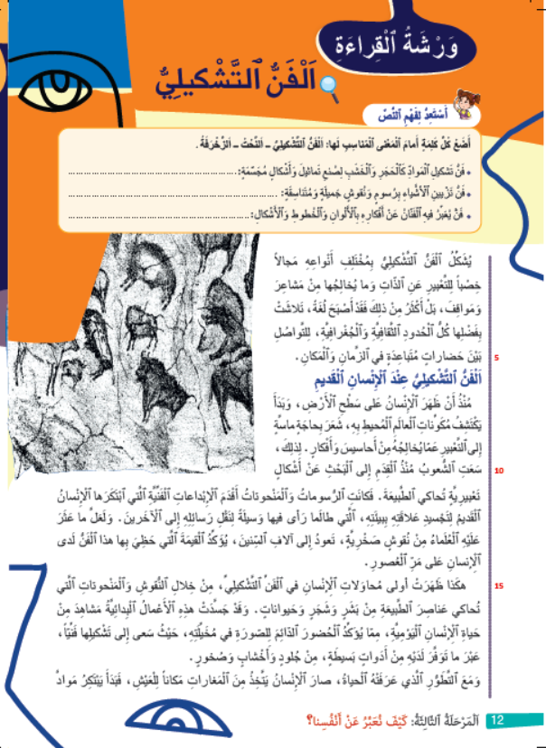
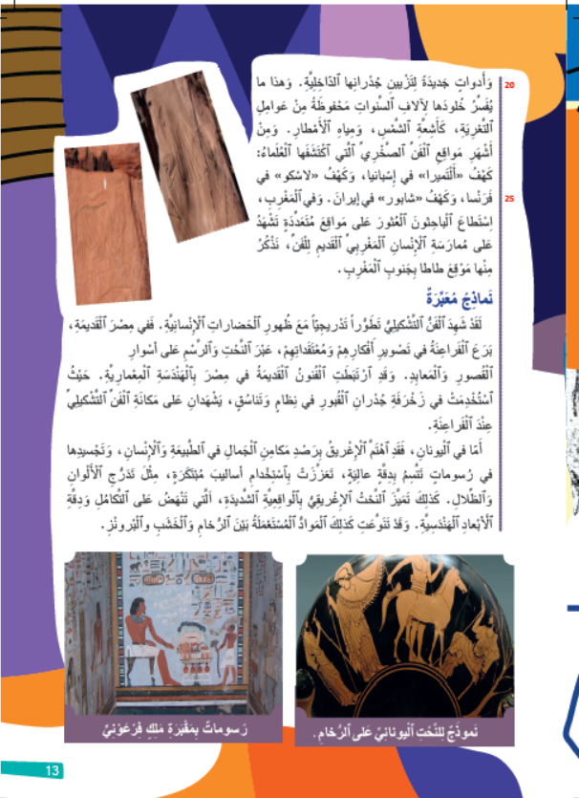
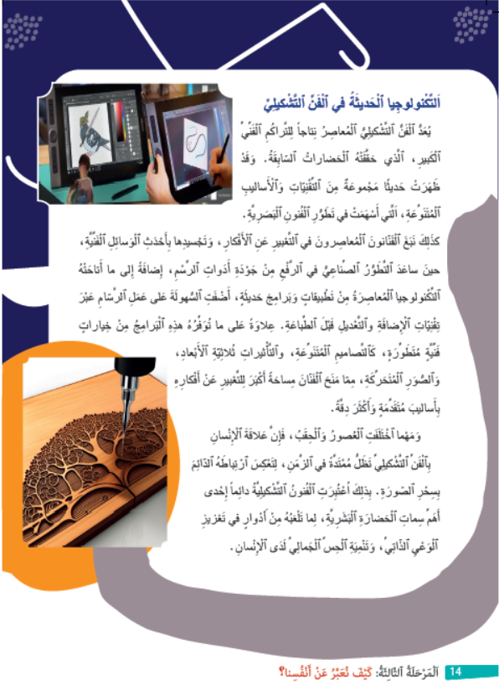
خذوا كراساتكم: ص12. لاحظوا الصور واقرؤوا مقدمة النص والعناوين المكتوبة بخط مغاير، وتحققوا من توقعاتكم.
اختــتام الحــصة
قراءة ح2
قراءة ح1
افتتاح الحصة

Slide 26

من يقرأ توقعه؟ ثم يوضح لزملائه كيف تمكن من التحقق منه.
اختــتام الحــصة
قراءة ح2
قراءة ح1
افتتاح الحصة
أَتَحَقَّقُ مِنْ تَوقُّعي.

Slide 27
سأقرأ الصفحة الأولى وتتممون قراءة النص. انتبهوا وضعوا أصابعكم تحت كل كلمة أقرؤها.
اختــتام الحــصة
قراءة ح2
قراءة ح1
افتتاح الحصة

Slide 28

من يقرأ مثلي مستحضرا الضوابط التالية؟
اختــتام الحــصة
قراءة ح2
قراءة ح1
افتتاح الحصة
أَتَذَكَّرُ أَنَّ ٱلْقِراءَةَ بِشَكْلٍ سَريعٍ جِدّاً تَجْعَلُني أَرْتَكِبُ أَخْطاءً كَثيرَةً.
1
أُرَكِّزُ أَثْناءَ ٱلْقِراءَةِ لِتَجَنُّبِ ٱلْأَخْطاءِ.
2
لا أَنْطِقُ هَمْزَةَ ٱلْوَصْلِ وَسْطَ ٱلْكَلامِ.
3
أَتَوَقَّفُ عِنْدَ عَلاماتِ ٱلْتَّرْقيمِ ثُمَّ أُواصِلُ.
4

Slide 29
نجيب جماعة عن بعض أسئلة الفهم. من يجيب عن السؤال التالي؟
اختــتام الحــصة
قراءة ح2
قراءة ح1
افتتاح الحصة
1. عَمَّ يَتَحَدَّثُ ٱلنَّصُّ؟

Slide 30
مناقشة الجواب
اختــتام الحــصة
قراءة ح2
قراءة ح1
افتتاح الحصة
2. ما ٱلْأَدَواتُ ٱلْبَسيطَةُ ٱلَّتي ٱسْتَخْدَمَها ٱلْإِنْسانُ ٱلْقَديمُ في ٱلتَّشْكيلِ ٱلْفَنِّيِّ؟

Slide 31
مناقشة الجواب
اختــتام الحــصة
قراءة ح2
قراءة ح1
افتتاح الحصة
3. أَيْنَ كانَ ٱلْإِنْسانُ ٱلْقَديمُ يُمارِسُ ٱلْفَنَّ ٱلتَّشْكيلِيَّ؟

Slide 32
مناقشة الجواب
اختــتام الحــصة
قراءة ح2
قراءة ح1
افتتاح الحصة
4. عَمَّ تَحَدَّثَ ٱلْجُزْءُ ٱلثّاني مِنَ ٱلنَّصُّ؟

Slide 33
مناقشة الجواب
اختــتام الحــصة
قراءة ح2
قراءة ح1
افتتاح الحصة
5. مَا ٱلنَّماذِجُ ٱلْحَضارِيَّةُ لِلْفَنِّ ٱلتَّشْكيلِيِّ ٱلَّتي قَدَّمَها ٱلنَّصُّ؟

Slide 34
مناقشة الجواب
اختــتام الحــصة
قراءة ح2
قراءة ح1
افتتاح الحصة
6. أَيْنَ كانَ ٱلْفَراعِنَةُ يُمارِسونَ ٱلْفَنَّ ٱلتَّشْكِيلِيَّ بِحَسَبِ ٱلنَّصِّ؟

Slide 35
مناقشة الجواب
اختــتام الحــصة
قراءة ح2
قراءة ح1
افتتاح الحصة
7. عَمَّ تَحَدَّثَ ٱلْجُزْءُ ٱلثّالِثُ مِنَ ٱلنَّصُّ؟

Slide 36
مناقشة الجواب
اختــتام الحــصة
قراءة ح2
قراءة ح1
افتتاح الحصة
8. ما ٱلتِّقْنِيّاتُ ٱلْحَديثَةُ ٱلَّتي سَهَّلَتْ عَمَلَ ٱلرَّسّامِ؟

Slide 37
قبل أن نواصل، سنلعب لعبة المرادفات. خذوا ألواحكم. الفائز من استطاع تحديد أكبر عدد من المرادفات.
اختــتام الحــصة
قراءة ح2
قراءة ح1
افتتاح الحصة
لُعْبَةُ ٱلْمُرادِفاتِ

Slide 38
اكتبوا على ألواحكم مرادف الكلمة التالية. بعد رفع الألواح يتم إقصاء أصحاب الإجابات الخاطئة.
اختــتام الحــصة
قراءة ح2
قراءة ح1
افتتاح الحصة
أَبْدَعَ

Slide 39
اكتبوا على ألواحكم مرادف الكلمة التالية. بعد رفع الألواح يتم إقصاء أصحاب الإجابات الخاطئة.
اختــتام الحــصة
قراءة ح2
قراءة ح1
افتتاح الحصة
تَشْخيصٌ

Slide 40
اكتبوا على ألواحكم مرادف الكلمة التالية. بعد رفع الألواح يتم إقصاء أصحاب الإجابات الخاطئة.
اختــتام الحــصة
قراءة ح2
قراءة ح1
افتتاح الحصة
اَلْمُعاصِرُ

Slide 41
اكتبوا على ألواحكم مرادف الكلمة التالية. بعد رفع الألواح يتم إقصاء أصحاب الإجابات الخاطئة.
اختــتام الحــصة
قراءة ح2
قراءة ح1
افتتاح الحصة
خالِدَةٌ

Slide 42
اكتبوا على ألواحكم مرادف الكلمة التالية. بعد رفع الألواح يتم إقصاء أصحاب الإجابات الخاطئة.
اختــتام الحــصة
قراءة ح2
قراءة ح1
افتتاح الحصة
يُحاكي

Slide 43
قراءة
الفن التشكيلي( ح2).
أستخرج وأستنتج معلومات من النص.

Slide 44
نواصل قراءة النص. من يقرأ محترما ضوابط القراءة بطلاقة؟
اختــتام الحــصة
قراءة ح2
قراءة ح1
افتتاح الحصة

Slide 45
ننتقل إلى التدرب على إستراتيجيات الفهم . من يذكرنا بالخطوات التي نتبعها لاستخراج معلومات من النص؟
اختــتام الحــصة
قراءة ح2
قراءة ح1
افتتاح الحصة
ما ٱلْخُطواتُ ٱلَّتي نَتَّبِعُها لِاسْتِخْراجِ مَعْلومَةٍ مِنَ نَصٍّ ٱنْطِلاقاً مِنْ سُؤالٍ؟

Slide 46
نصحح جماعة. من يقرأ؟
اختــتام الحــصة
قراءة ح2
قراءة ح1
افتتاح الحصة
أَقْرَأُ ٱلسُّؤالَ وَأُحَدِّدُ ٱلْكَلِماتِ ٱلْمَفاتيحَ ٱلَّتي تُساعِدُني عَلى فَهْمِهِ وَتَحْديدِ ٱلْمَطْلوبِ؛
أَعودُ إِلى ٱلنَّصِّ وَأَقومُ بِقِراءَةٍ مَسْحِيَّةٍ لِلْبَحْثِ عَنِ ٱلْمَعْلومَةِ ٱلْمَطْلوبَةِ اِنْطِلاقاً مِنَ ٱلْكَلِماتِ ٱلْمَفاتيحِ أَوْ ما يَدُلُّ عَلَيْها؛
أَصوغُ ٱلْإِجابَةَ في جُمْلَةٍ مُفيدَةٍ.

Slide 47
من يذكرنا بالخطوات التي نتبعها لاستنتاج معلومات غير واردة بشكل مباشر في النص؟
اختــتام الحــصة
قراءة ح2
قراءة ح1
افتتاح الحصة
ما ٱلْخُطواتُ ٱلَّتي نَتَّبِعُها لِاسْتِنْتاجِ مَعْلومَةٍ مِنَ نَصٍّ ٱنْطِلاقاً مِنْ سُؤالٍ؟

Slide 48
نصحح جماعة. من يقرأ؟
اختــتام الحــصة
قراءة ح2
قراءة ح1
افتتاح الحصة
أَقْرَأُ ٱلسُّؤالَ وَأُحَدِّدُ ٱلْكَلِماتِ ٱلْمَفاتيحَ ٱلَّتي تُساعِدُني عَلى فَهْمِهِ وَتَحْديدِ ٱلْمَطْلوبِ؛
أَعودُ إِلى ٱلنَّصِّ وَأَقومُ بِقِراءَةٍ مَسْحِيَّةٍ لِلْبَحْثِ عَنِ ٱلْكَلِماتِ وَٱلْعِباراتِ ٱلدّالَّةِ عَلى ٱلْمَعْلومَةِ ٱلْمَطْلوبَةِ؛
أَسْتَنْتِجُ ٱلْمَعْلومَةَ ٱلْمَطْلوبَةَ وَأَصوغُها في جُمْلَةٍ مُفيدَةٍ.

Slide 49
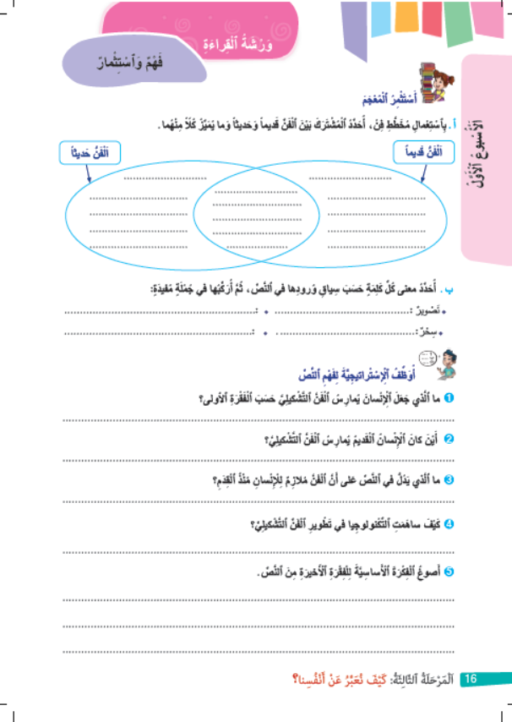
خذوا كراساتكم الصفحة- 16-. أجيبوا على كراساتكم عن أسئلة "أوظف الاستراتيجية لفهم النص".
اختــتام الحــصة
قراءة ح2
قراءة ح1
افتتاح الحصة

Slide 50
نصحح. من يحدد الكلمات المفاتيح التي ساعدته على فهم السؤال الأول ثم يجيب عنه؟
(مناقشة الأجوبة ثم الانتقال إلى السؤال الموالي.)
اختــتام الحــصة
قراءة ح2
قراءة ح1
افتتاح الحصة

Slide 51
صححوا على كراستكم.
اختــتام الحــصة
قراءة ح2
قراءة ح1
افتتاح الحصة
يُمارِسُ ٱلإنْسانُ ٱلْفَنَّ ٱلتَّشْكيلِيَّ لِلتَّعْبيرِ عَنْ أَحاسيسِهِ وَأَفْكارِهِ وَمُعْتَقَداتِهِ، ولِلتَّواصُلِ مَعَ ٱلآخَرِ.
كانَ ٱلْإِنْسانُ ٱلْقَديمُ يُمارِسُ ٱلْفَنَّ ٱلتَّشْكيلِيَّ في ٱلْمَغاراتِ وَٱلْكُهوفِ، وَعَلى ٱلْجُلودِ وَٱلْخَشَبِ وَٱلصُّخورِ.
ما يَدُلُّ عَلى أَنَّ ٱلْفَنَّ مُلازِمٌ لِلْإِنْسانِ مُنْذُ ٱلْقِدَمِ هُوَ:
ما عَثَرَ عَلَيْهِ ٱلْعُلَماءُ مِنْ نُقوشٍ صَخْرِيَّةٍ، تَعودُ إِلى آلافِ ٱلسّنينَ.
اَلْعِبارَةُ: "سَعَتِ ٱلشُّعوبُ مُنْذُ ٱلْقِدَمِ إِلى ٱلْبَحْثِ عَنْ أَشْكالٍ تَعْبيرِيَّةٍ - ...
4. ساهَمَتِ ٱلتِّكْنولوجِيا في تَطْويرِ ٱلْفَنِّ ٱلتَّشْكيلِيِّ بِتَوْفيرِ تِقْنِيّاتٍ وَأَساليبَ مُتَنَوِّعَةٍ، وَتَطْبيقاتٍ وَبَرامِجَ حَديثَةٍ سَهَّلَتْ عَمَلَ ٱلْفَنّانِ وَمَنَحَتْهُ مِساحَةً أَكْبَرَ لِلتَّعْبيرِ عَنْ أَفْكارِهِ بِأَساليبَ مُتَقَدِّمَةٍ وَأَكْثَرَ دِقَّةً.
5. اَلْفَنُّ ٱلتَّشْكيليُّ سِمَةٌ مِنْ سِماتِ ٱلْحَضارَةِ ٱلْبَشَرِيَّةِ عَبْرَ ٱلزَّمَنِ.

Slide 52
اختتام الحصة
اختتام الحصة
ماذا تعلمت اليوم؟
الواجب المنزلي

Slide 53
من يذكرنا بأهم المعلومات التي قدمها النص؟
اختــتام الحــصة
قراءة ح2
قراءة ح1
افتتاح الحصة
ما أَهَمُّ ٱلْمَعْلوماتِ ٱلَّتي قَدَّمَها ٱلنَّصُّ؟

Slide 54
اقرؤوا النص وأنجزوا نشاط « أستعد لفهم النص» ثم ركبوا المفردات في جمل مفيدة.
اختــتام الحــصة
قراءة ح2
قراءة ح1
افتتاح الحصة

Slide 55

إلى اللقاء في الحصة المقبلة.
اختــتام الحــصة
قراءة ح2
قراءة ح1
افتتاح الحصة

Slide 56

بناء على إنجازات المتعلمين خلال الممارسة المستقلة
ما تقديرك لنسبة التحكم في هدف الدرس؟
تسجل النسبة على صفحة اليوم من مذكرة الأستاذ.

